Slide 1

Наследственность и здоровье

Slide 2
Работа в группах по п.5 учебника Л.Н.Сухорукова, В.С.Кучменко «Биология. Человек»
Найти определения предложенным терминам, привести примеры.
1 группа – наследственность, хромосома.
2 группа – ген, генотип.
3 группа – признак, фенотип.
4 группа – доминантный признак, рецессивный признак.

Slide 3
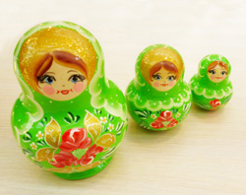
Насле́дственность — способность организмов сохранять и передавать свои признаки и особенности развития потомству.

Slide 4
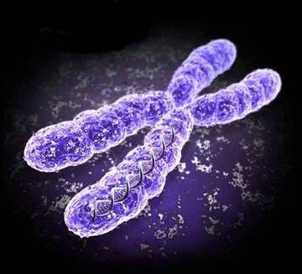
Хромосома – структура клеточного ядра.

Slide 5
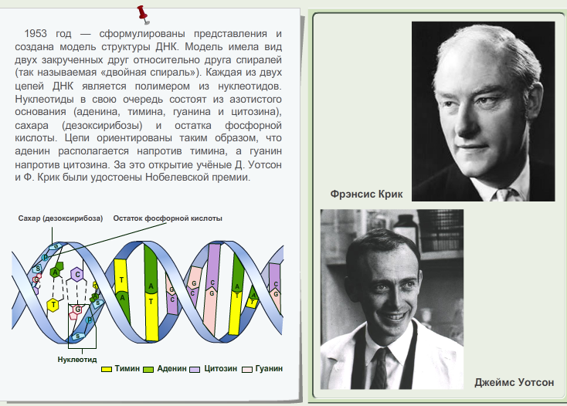
О создании молекулы ДНК

Slide 6
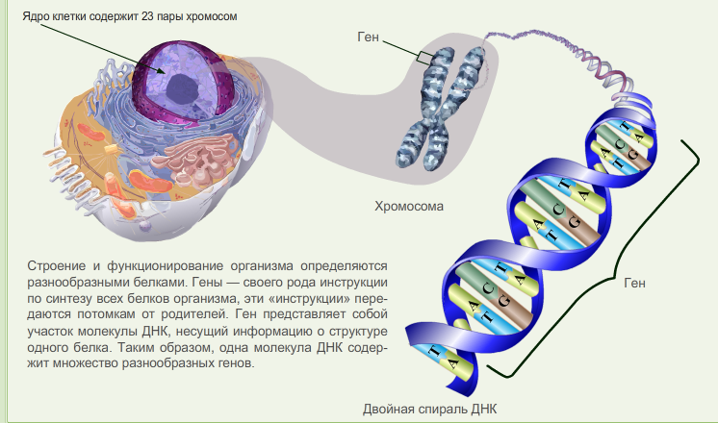
Ген – это отрезок молекулы ДНК, несущий информацию о первичной структуре белка.
Общее количество генов в хромосомах человека около 60 тыс.

Slide 7
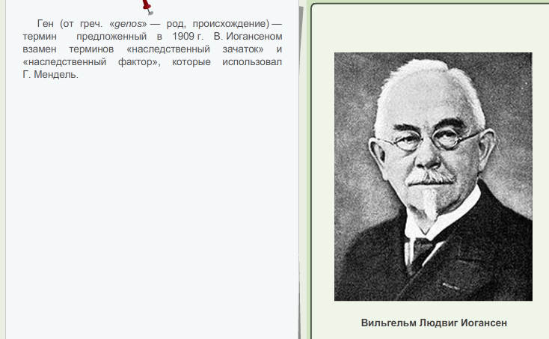
О происхождении термина «ген»

Slide 8
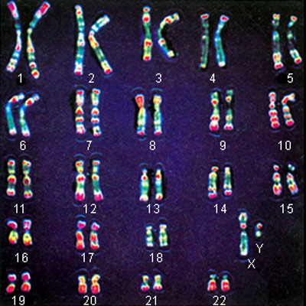
Генотип - это набор генов организма.

Slide 9
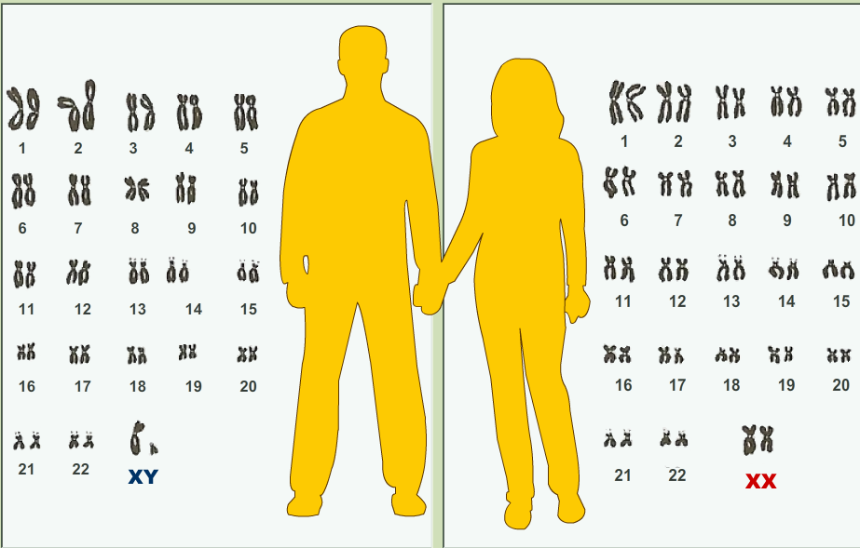
Хромосомный набор человека

Slide 10
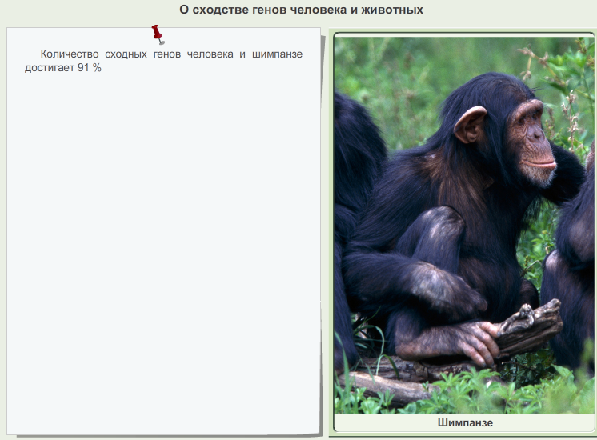

Slide 11
Фенотип - это внешние проявления этих генов, набор признаков организма. Фенотип - это все то, что можно увидеть, посчитать, измерить, описать и так далее просто глядя на ребенка.
Голубые глаза, светлые волосы, низкий рост(это признаки).
На протяжении жизни организма его фенотип может изменяться, однако генотип при этом остается неизменным. Это объясняется тем, что фенотип формируется под влиянием генотипа и условий среды.

Slide 12
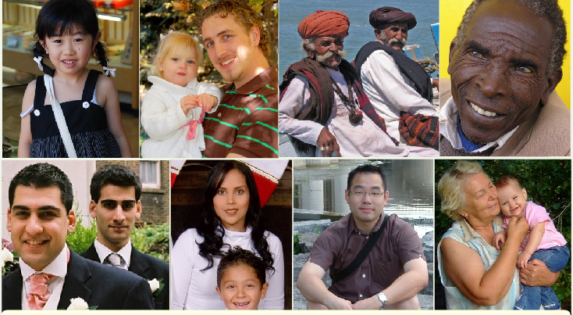
Примеры фенотипов.
Цвет кожи

Slide 13
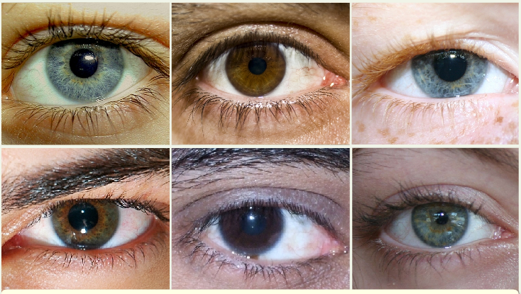
Примеры фенотипов.
Цвет глаз

Slide 14
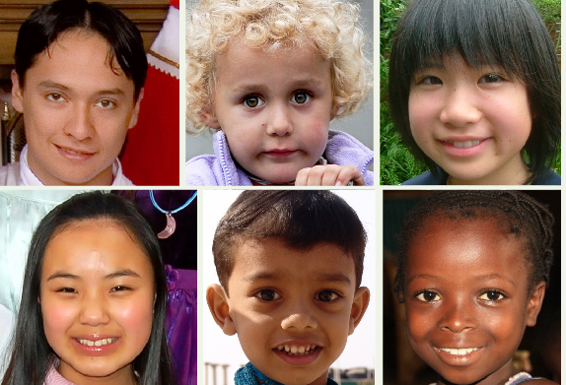
Примеры фенотипов.
Разрез глаз

Slide 15
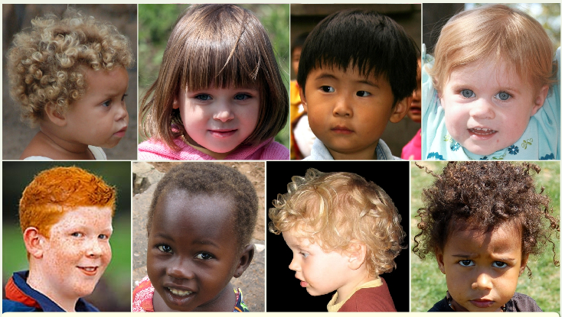
Примеры фенотипов.
Цвет и структура волос

Slide 16
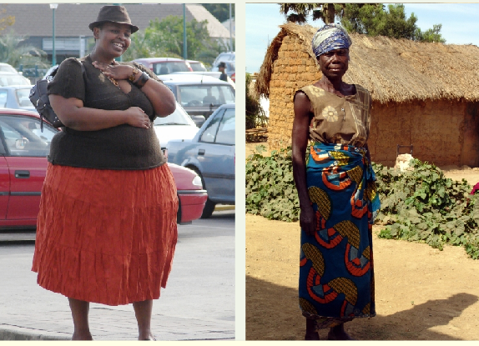
Примеры фенотипов.
Телосложение

Slide 17
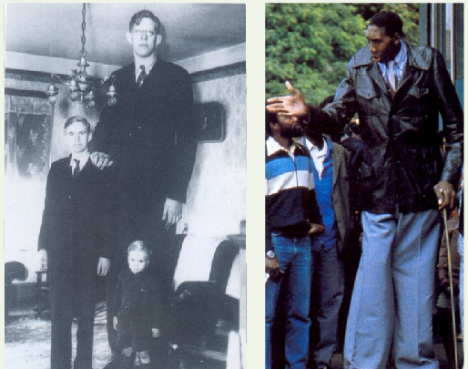
Примеры фенотипов.
Рост

Slide 18
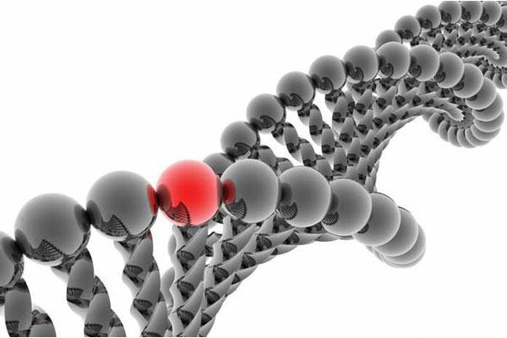
Признаки могут проявляться сразу в следующем поколении, а могут только через несколько поколений .
Поэтому признаки делят на:
1. Доминантные
2. Рецессивные

Slide 19
Доминантный признак- признак родителей, проявляющийся уже в первом поколении потомков.(А,В)
Рецессивный признак – признак родителей, подавляющийся ( не проявляющийся в ряду поколений) у потомков.(а,в)

Slide 20
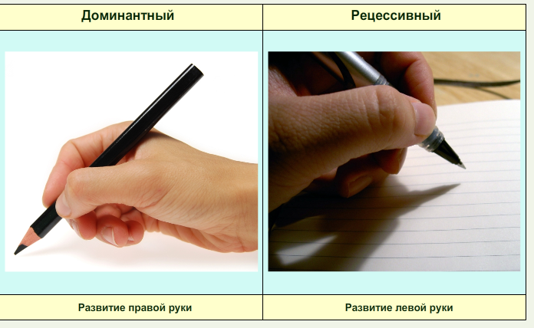
Доминантные и рецессивные признаки

Slide 21
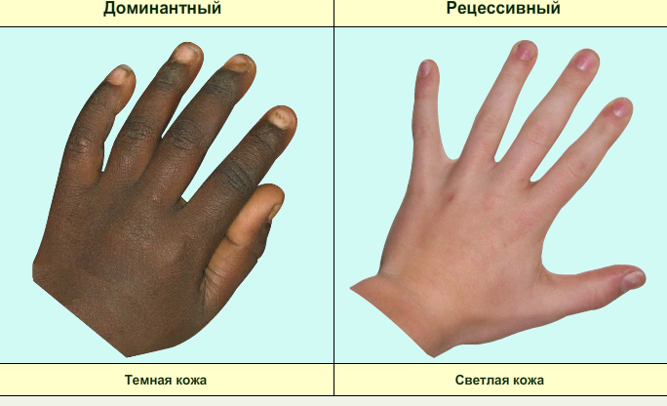
Доминантные и рецессивные признаки

Slide 22
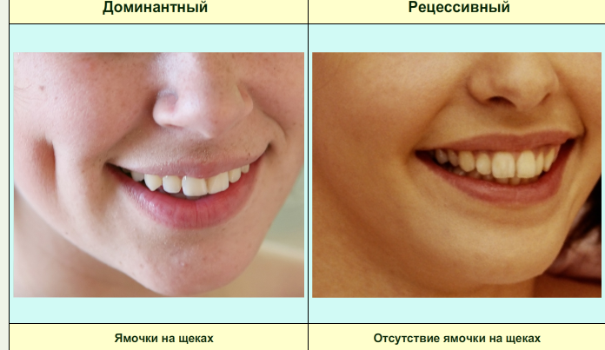
Доминантные и рецессивные признаки

Slide 23
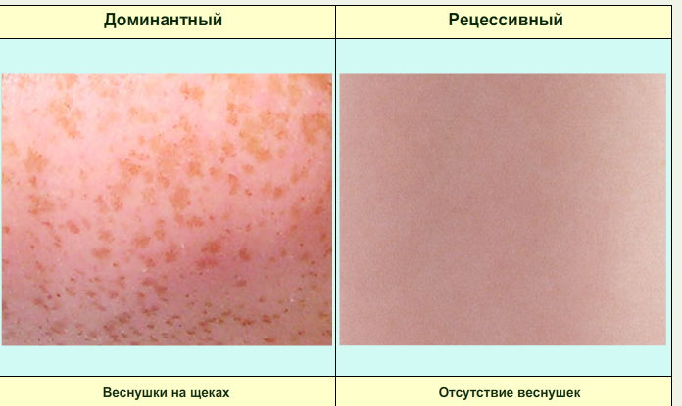
Доминантные и рецессивные признаки

Slide 24
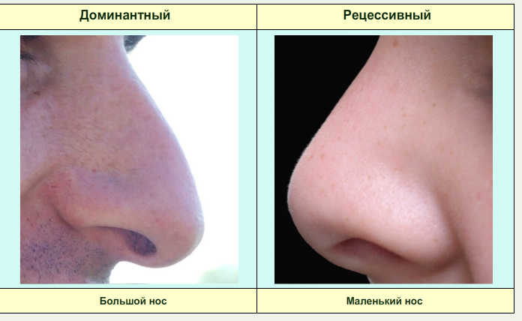
Доминантные и рецессивные признаки

Slide 25
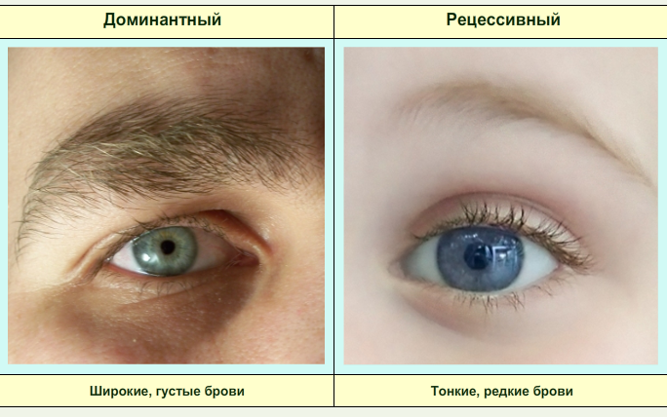
Доминантные и рецессивные признаки

Slide 26
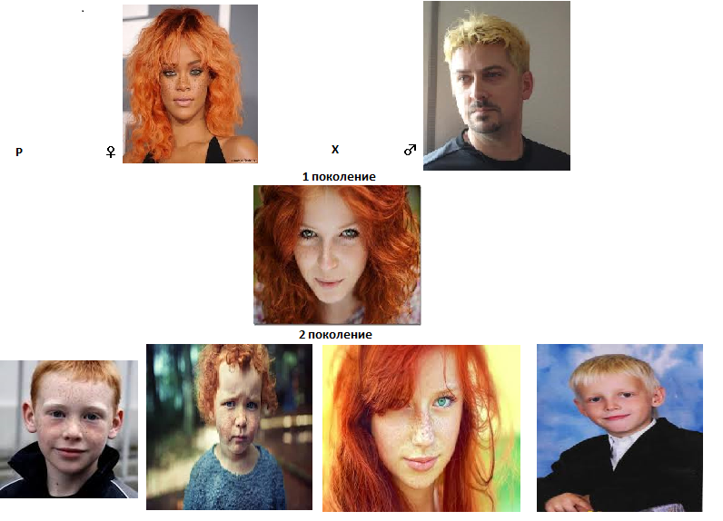

Slide 27
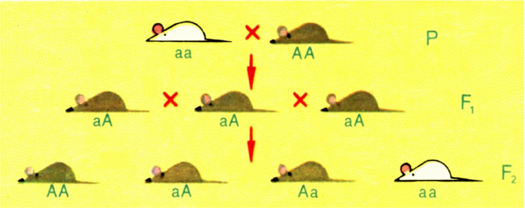

Slide 28
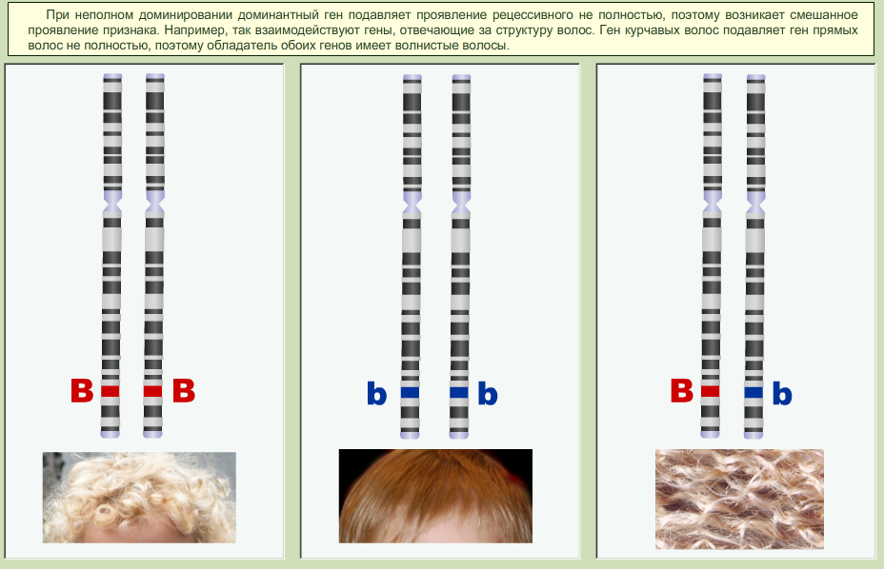
Неполное доминирование

Slide 29
Тетрадь-тренажер
С.4,5-№9-14
С.9-№3
С.10-№6

Slide 30
Домашнее задание
Параграф 5;
Мои биологические исследования (с.19)

Slide 31
Наследственные болезни. Медико-генетическое консультирование

Slide 32
«Быть хорошо рожденным – право каждого ребенка»
Л. Н. Толстой

Slide 33
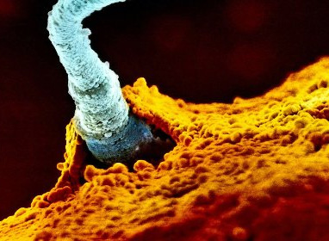
Наследственные заболевания
связаны с нарушениями генного аппарата зародышевых клеток

Slide 34
Генные заболевания
Зависят от изменения гена. Могут изменяться и доминантные и рецессивные гены.
Доминантные- «куриная слепота», нарушение развития скелета, некоторые формы близорукости
Рецессивные - альбинизм, гемофилия, носовые кровотечения и многие другие.

Slide 35
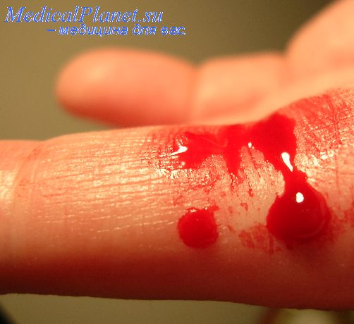
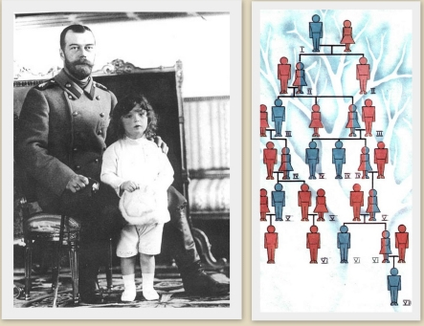
Гемофилия
это заболевание, при котором нарушается свертываемость крови
Основной же причиной, по которой больные не могут жить полноценной жизнью, являются кровоизлияния в суставы, мышечные ткани и другие органы. То, что для обычного человека оборачивается простой ссадиной или синяком, для гемофилика может стать очень большой проблемой.

Slide 36
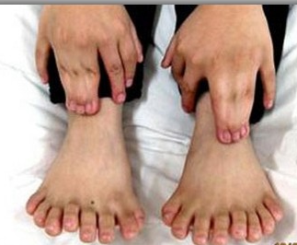
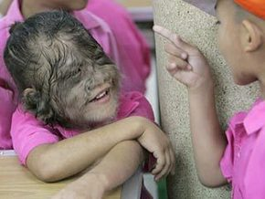
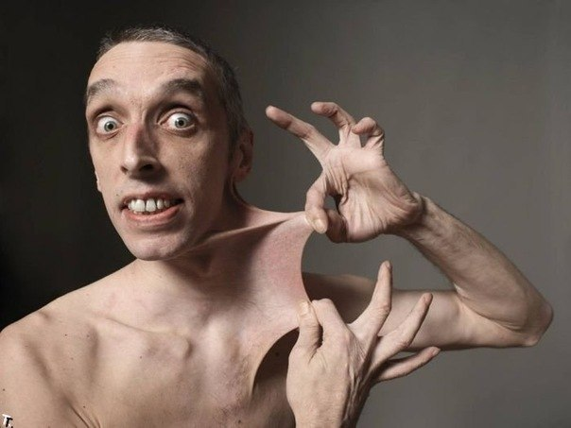
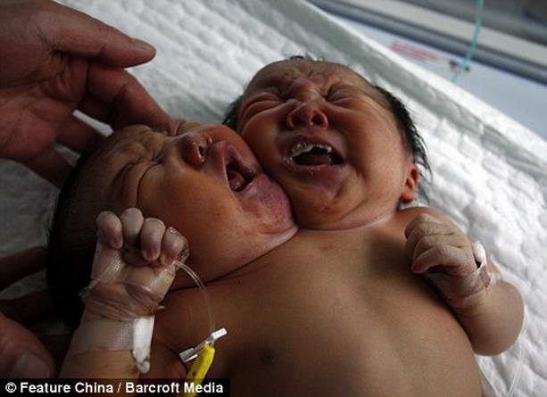

Slide 37
Хромосомные заболевания
Связаны с изменением структуры и числа хромосом.
Синдром Дауна
Синдром Патау
Синдром Клайнфельтера

Slide 38
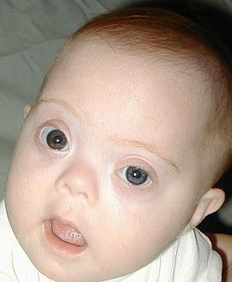
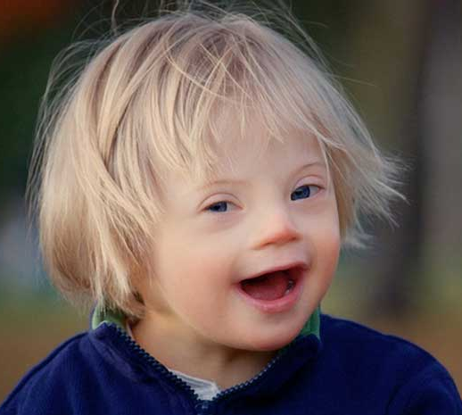
Синдром Дауна
Это и кожная складка во внутренних углах глаз, которая придает ему монголоидный вид,
большой язык,
короткие и толстые пальцы,
постоянно приоткрытый рот,
маленький нос с широкой переносицей,
деформированные ушные раковины,
плоский затылок.
обнаруживаются пороки сердца, зрения и слуха, умственная отсталость, снижение иммунитета.

Slide 39

Врожденные заболевания
связаны с повреждениями зародыша, происходящими в процессе его развития.
В этот период плод наиболее чувствителен к вирусным инфекциям, лекарственным препаратам, курению, алкоголю

Slide 40
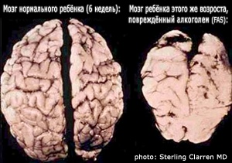
Последствия алкоголизма родителей
микроэнцефалия (уменьшение объема головного мозга).
Случается, что такие дети отстают в росте и весе, трудно обучаются и нуждаются в специальных педагогах.

Slide 41
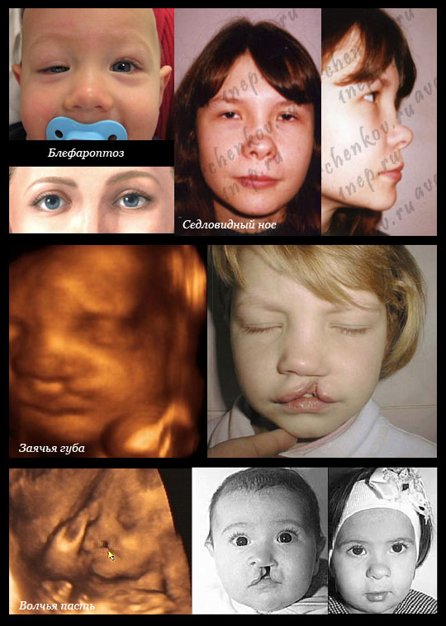

Slide 42
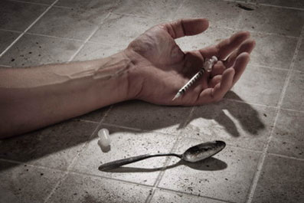
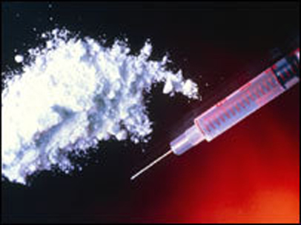
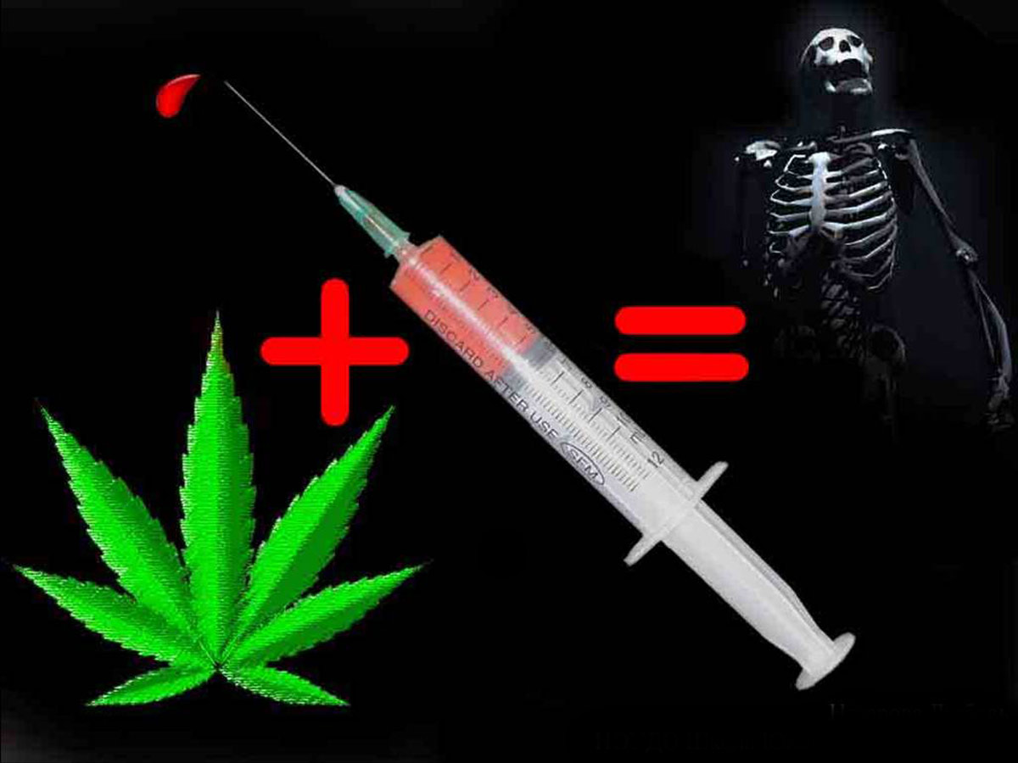
Наркомания

Slide 43
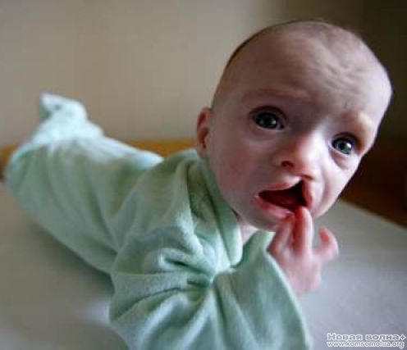
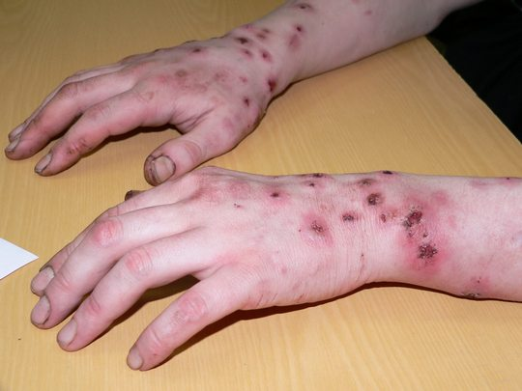
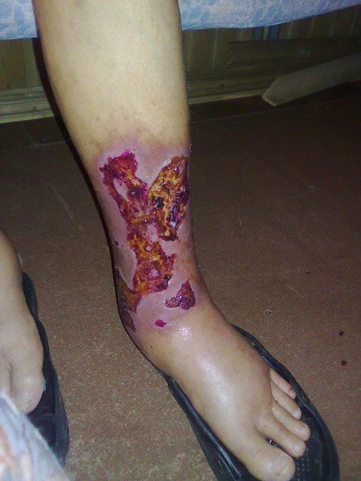
Последствия наркотиков

Slide 44
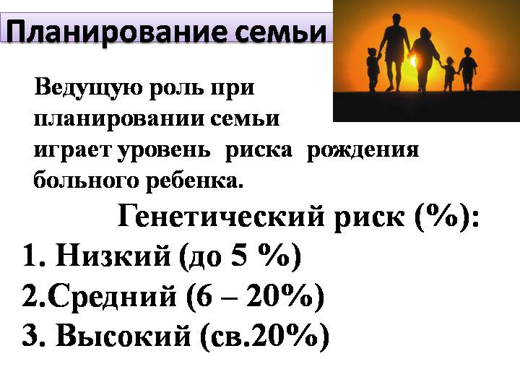

Slide 45
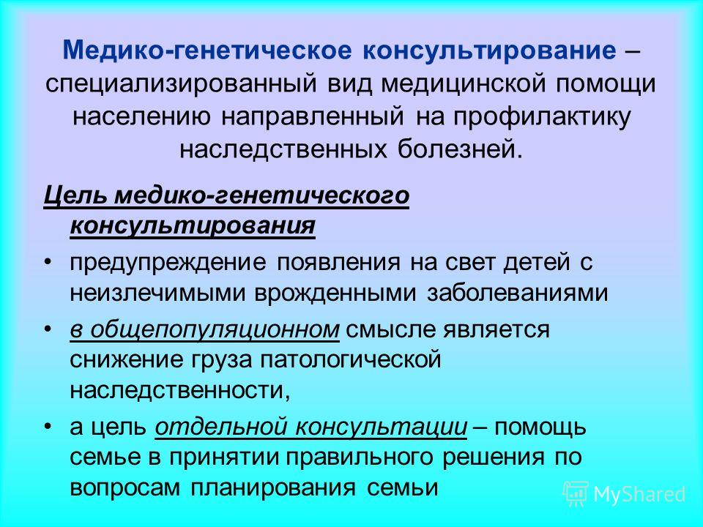

Slide 46
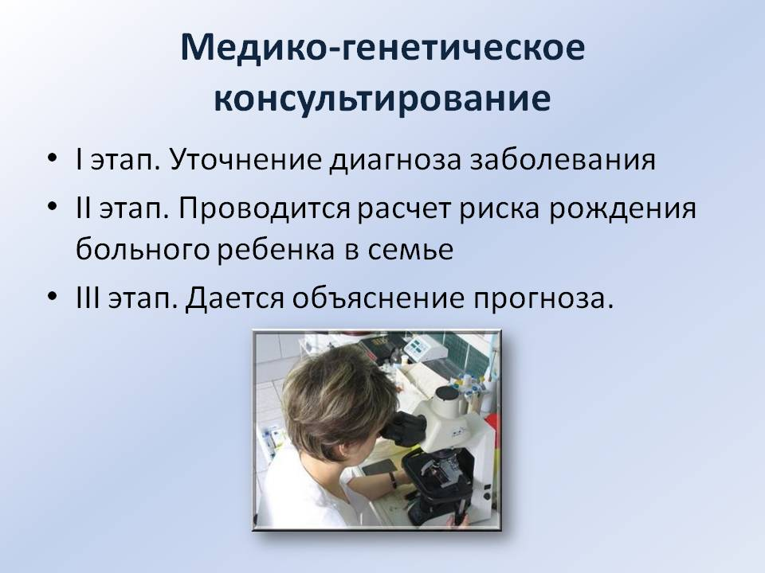

Slide 47
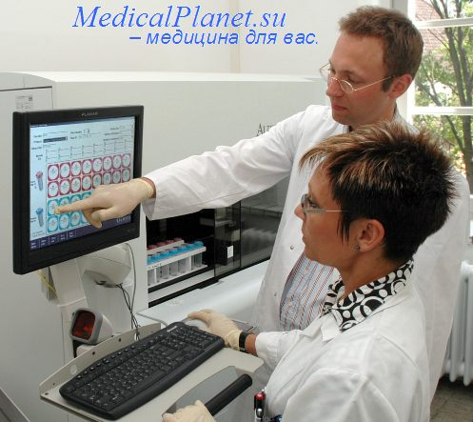
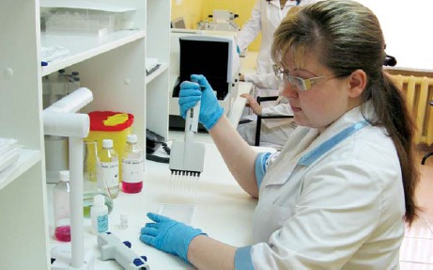

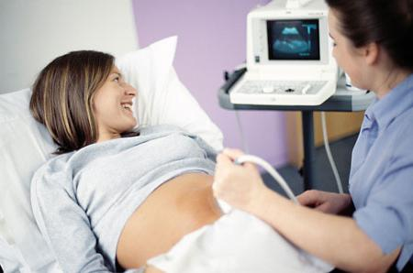

Slide 48
Домашнее задание
П. 5 и 7.
Подготовить рассказ об одном наследственном заболевании.

